Slide 1
第十二单元 正则
讲师：郝云
Notes:
开场白、课程适合人群
即：课程面向的对象，此处的描述一定要清晰、具体，有针对性，要包括：学前有怎样的知识准备

Slide 2
回顾
原生的ajax
JQ ajax中load()
$.get()
$.post()

Slide 3
学习目标
知识目标：
了解正则的概念
了解正则的使用场景
掌握正则的规则和使用方法
重点
Notes:
课程重难点 课程中重点传授给学生的知识，较难理解或掌握的知识

Slide 4
案例：
邮箱验证、手机号验证、用户名验证

Slide 5
1 正则表达式的概念
正则表达式：正则表达式，又称规则表达式。（英语：Regular Expression，在代码中常简写为regex、regexp或RE），计算机科学的一个概念。正则表通常被用来检索、替换那些符合某个模式(规则)的文本。

Slide 6
定义正则表达式
$reg = ‘/^1[345678][0-9]{9}$/’;

Slide 7
原子：
①普通字符作为原子
②一些特殊字符和元字符作为原子
③一些非打印字符作为原子
④使用“通用字符类型”作为原子
⑤自定义原子表([])作为原子

Slide 8
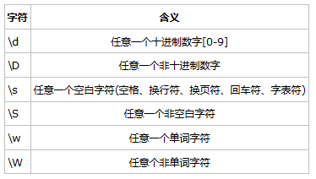

Slide 9
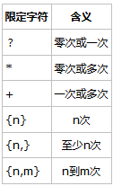
限定符

Slide 10
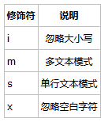
修正符

Slide 11
其他字符
点号操作符：匹配任意一个字符（不包含换行符）
表达式中的反斜杠(\)：转义

Slide 12
行定位符（^与$）
“$”表示行结尾；
“^”表示行开始

Slide 13
选择字符(|) ，表示或
选择字符表示或的意思。如Aa|aA，表示Aa或者是aA的意思。
注意使用”[]”与”|”的区别，在于”[]”只能匹配单个字符，而”|”可以匹配任意长度的字符串。在使用”[]”的时候，往往配合连接字符”-“一起使用，如[a-d],代表a或b或c或d。

Slide 14
3 PHP正则函数
Preg_metch(正则表达式，要匹配的字符串)；
匹配成功返回true
匹配失败返回false
Preg_metch(正则表达式，要匹配的字符串,变量)；
匹配失败输出 array(0)
匹配成功输出匹配成功字符串。

Slide 15
中文的正则表达式
[\u4e00-\u9fa5]

Slide 16
练习：
总结之前内容，用ajax与正则实现注册页面，当文本框失去焦点时
验证手机号，电话号，邮箱。

Slide 17
总结回顾
重点
正则验证规则、PHP正则函数
难点
正则验证规则

Slide 18
作业
课堂作业
用户注册信息页面
预习作业
ThinkPHP开发下载、手册，安装

